Slide 1




Final Project Presentation
Nomor Kelompok: 5
Nama Mentor: Ramdhan Hidayat
Nama:
<Juwita Natalia Sinaga>
<Rima Chusnul Magfiroh>
Machine Learning Class
Program Studi Independen Bersertifikat
Zenius Bersama Kampus Merdeka

Slide 2
Petunjuk
Latar Belakang
Waktu presentasi adalah 5 menit (tentatif, tergantung dari banyaknya kelompok yang mendaftarkan diri)
Waktu tanya jawab adalah 5 menit
Silakan menambahkan gambar/visualisasi pada slide presentasi
Upayakan agar tetap dalam format poin-poin (ingat, ini presentasi, bukan esai)
Jangan masukkan code ke dalam slide presentasi (tidak usah memasukan screenshot jupyter notebook)
© 2022 Program Studi Independen Bersertifikat Zenius Bersama Kampus Merdeka

Slide 3

Latar Belakang
Explorasi Data dan Visualisasi
Modelling
Kesimpulan
Daftar Isi
© 2022 Program Studi Independen Bersertifikat Zenius Bersama Kampus Merdeka
Notes:
Section list

Slide 4


Latar Belakang
PUT THE TOPIC HERE AS OVERHEAD
Pendahuluan
© 2022 Program Studi Independen Bersertifikat Zenius Bersama Kampus Merdeka
Notes:
Stopper or section title

Slide 5
Latar Belakang Project
Latar Belakang
Sumber Data: https://www.kaggle.com/datasets/yasserh/loan-default-dataset
Problem: classification
Tujuan:
memprediksi status loan berdasarkan faktor-faktor yang diperhatikan perbankan agar mereka tidak salah dalam memberikan loan kepada nasabah.
© 2022 Program Studi Independen Bersertifikat Zenius Bersama Kampus Merdeka

Slide 6
Explorasi Data dan Visualisasi
PUT THE TOPIC HERE AS OVERHEAD
Explorasi Data dan Visualisasi
© 2022 Program Studi Independen Bersertifikat Zenius Bersama Kampus Merdeka
Notes:
Stopper or section title

Slide 7
Business Understanding
EDA and Visualization
Menganalisis dataset loan (pinjaman perbankan) yang menyimpan data historis nasabah bank yang cenderung default (gagal bayar pinjaman) atau tidak. Mengidentifikasi nasabah yang berisiko tinggi untuk gagal bayar adalah salah satu cara untuk meminimalisir kerugian pemberi pinjaman. Untuk itu, kita akan coba memprediksi kemungkinan nasabah gagal bayar menggunakan prediktor-prediktor yang disediakan. Target kolomnya adalah ‘Status’ dengan keterangan 0 ditolak dan 1 diterima.
© 2022 Program Studi Independen Bersertifikat Zenius Bersama Kampus Merdeka

Slide 8
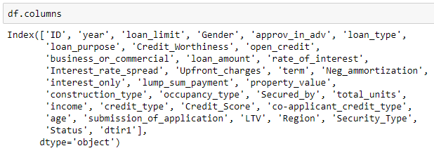
Data Cleansing
EDA and Visualization
Dataset Loan default memiliki 34 kolom dan 148670 baris. Dengan kolomnya adalah
© 2022 Program Studi Independen Bersertifikat Zenius Bersama Kampus Merdeka

Slide 9
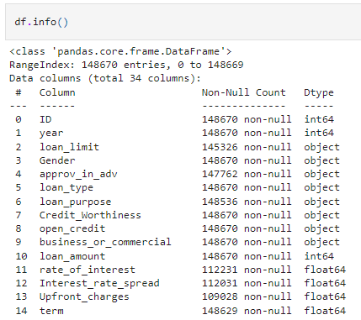
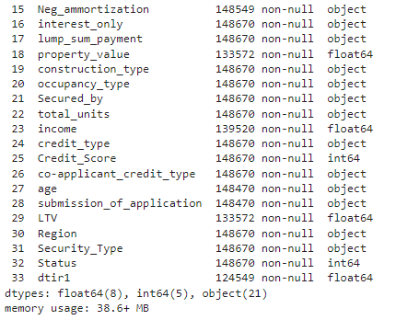
Data Cleansing
EDA and Visualization
© 2022 Program Studi Independen Bersertifikat Zenius Bersama Kampus Merdeka

Slide 10
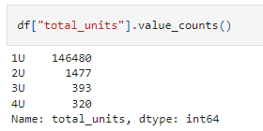
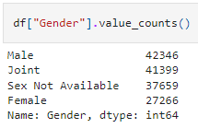
Data Cleansing
EDA and Visualization
Terdapat kejanggalan pada tipe data kolom total_units dan age yang memiliki tipe data object, padahal total unit dan usia seharusnya bertipe data integer. Ternyata, kolom total_units dikelompokkan berdasarkan jumlah unitnya dan kolom age dikelompokkan berdasarkan range usia tertentu sehingga kedua kolom ini memiliki tipe data object. Nilai-nilai pada total_units akan diubah menjadi integer.
Kolom gender memiliki nilai 'Sex Not Available' yang sama dengan nilai NaN, maka dari itu nilai 'Sex Not Available akan diganti dengan NaN'
© 2022 Program Studi Independen Bersertifikat Zenius Bersama Kampus Merdeka

Slide 11
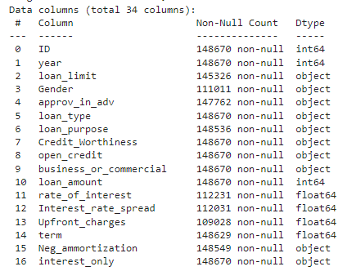
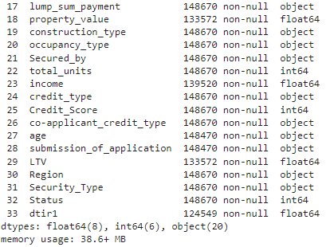
Data Cleansing
EDA and Visualization
© 2022 Program Studi Independen Bersertifikat Zenius Bersama Kampus Merdeka

Slide 12
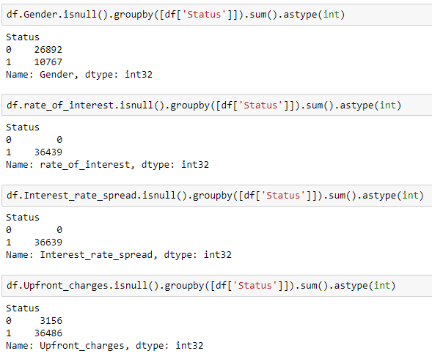
Data Cleansing
EDA and Visualization
Dataset df memiliki banyak kolom yang memiliki nilai kosong (missing value), terutama di kolom Gender, rate_of_interest, Interest_rate_spread, dan juga Upfront_charges. Akan dilihat persebaran missing value ini berdasarkan Statusnya.
Kolom rate_of_interest, Interest_rate_spread, dan Upfront_charges akan dihapus karena nilai kosong pada Status 1-nya sangat banyak. Begitu pula dengan kolom gender akan dihapus.
© 2022 Program Studi Independen Bersertifikat Zenius Bersama Kampus Merdeka

Slide 13

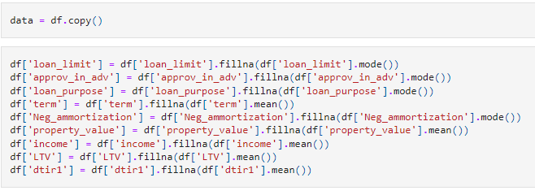
Data Cleansing
EDA and Visualization
Kolom ID tidak berpengaruh terhadap Status, begitu pula dengan kolom year karena hanya memiliki satu nilai yaitu 2019. Maka dari itu, kolom ID dan year akan dihapus.
Selanjutnya, data yang kosong akan diganti dengan mean/modus dari tiap kolomnya.
© 2022 Program Studi Independen Bersertifikat Zenius Bersama Kampus Merdeka

Slide 14
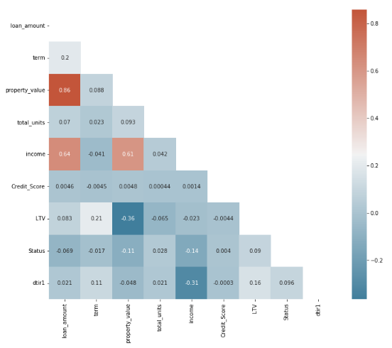
Exploratory Data Analysis and Visualization
EDA and Visualization
Sebelum melakukan feature selection, menentukan kolom yang akan digunakan sebagai prediktor. Disamping adalah heatmap korelasi antar tiap kolom numerik.
Disimpulkan bahwa property_value dan loan_amount memiliki korelasi yang tinggi. Sehingga jika salah satu dipilih menjadi prediktor, maka yang lainnya harus diserakan. Begitu pula kolom income dengan loan_amount dan kolom income dengan property_value memiliki korelasi yang cukup tinggi. Semakin tinggi property value-nya, semakin tinggi income dan juga loan amountnya, begitu pula sebaliknya.
© 2022 Program Studi Independen Bersertifikat Zenius Bersama Kampus Merdeka

Slide 15
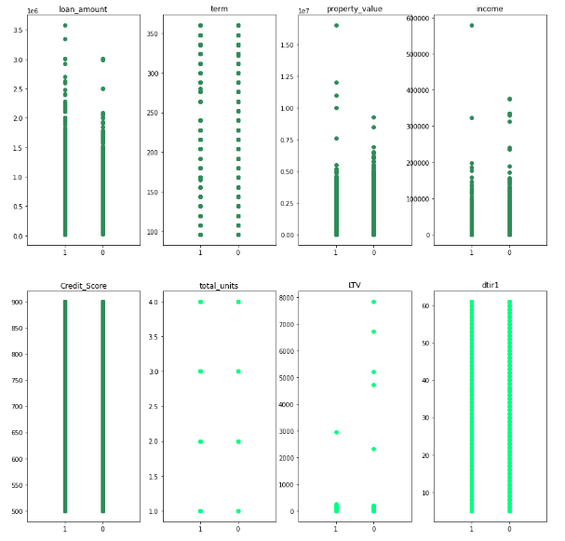
Exploratory Data Analysis and Visualization
EDA and Visualization
Akan dilihat hubungan antar kolom numerik dengan kolom Status dengan menggunakan scatterplot. Dari visualisasi, pinjaman yang statusnya diterima jumlah maksimalnya justru lebih tinggi dibandingkan dengan yang statusnya ditolak, begitu pula dengan jumlah minimalnya lebih rendah. Selain itu, loan_amount yang tinggi juga mengindikasikan bahwa si peminjam punya income yang lebih tinggi, begitu pula sebaliknya, ditunjukkan dengan property_value dan income yang memiliki korelasi yang cukup tinggi dengan loan_amount.
© 2022 Program Studi Independen Bersertifikat Zenius Bersama Kampus Merdeka

Slide 16
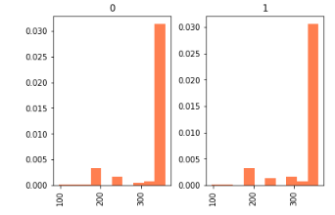
Exploratory Data Analysis and Visualization
EDA and Visualization
Pada visualisasi, terlihat bahwa baik di status 0 maupun 1, semakin panjang term-nya, semakin banyak aplikasi pinjamannya. Hal ini mungkin dikarenakan jangka waktu pinjaman yang panjang membuat pembayaran tiap bulannya lebih rendah.
Dicek dengan groupby describe, kolom LTV dan total_units juga tidak begitu berpengaruh terhadap Status sehingga kolom tersebut tidak akan dipakai sebagai prediktor. Terakhir, kolom term, Credit_Score dan dtir1 memiliki rata-rata sedikit lebih tinggi pada pinjaman yang diterima. Berikut ditampilkan histogram Credit_Score dan dtir1 berdasarkan statusnya.
© 2022 Program Studi Independen Bersertifikat Zenius Bersama Kampus Merdeka

Slide 17
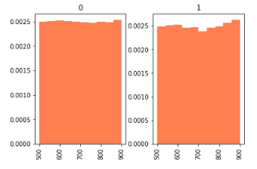
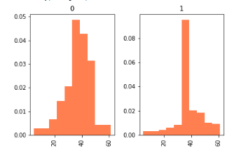
Exploratory Data Analysis and Visualization
EDA and Visualization
Histogram atas adalah credit_score, dimana pada status 1 cenderung naik seiring bertambahnya score, hal ini karena credit_score dihasilkan dari riwayat yang menunjukkan kredibilitas si peminjam. Histogram bawah adalah dtr1, range 40-60 pada status 1 lebih banyak presentasenya dibandingkan dengan status 0. Yang berarti semakin tinggi dtir, kemungkinan peminjam untuk mendapat pinjaman lebih tinggi.
© 2022 Program Studi Independen Bersertifikat Zenius Bersama Kampus Merdeka

Slide 18
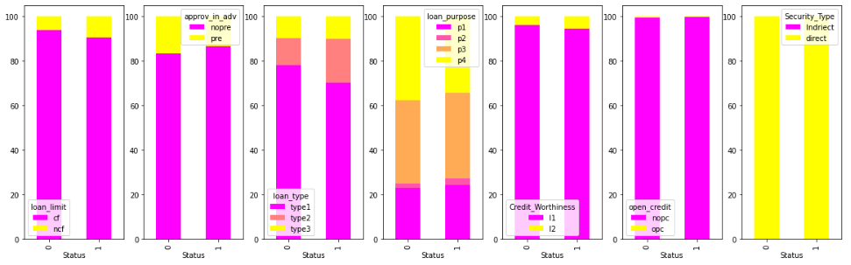
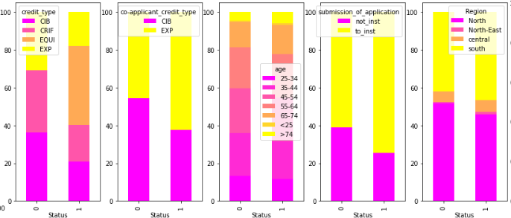
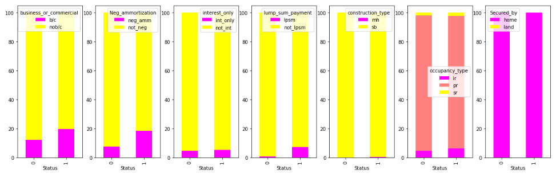
Exploratory Data Analysis and Visualization
EDA and Visualization
Selanjutnya akan dipilih kolom-kolom categorical yang akan menjadi feature dengan menggunakan barplot.
© 2022 Program Studi Independen Bersertifikat Zenius Bersama Kampus Merdeka

Slide 19
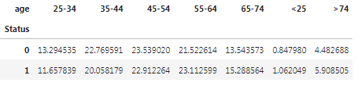
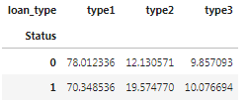
Exploratory Data Analysis and Visualization
EDA and Visualization
Pada barplot, dapat dilihat dengan jelas bahwa kolom open_credit, interest_only, construction_type, occupancy_type, Secured_by, credit_type, co-applicant_credit_type, region, dan Security_Type tidak memiliki perbedaan jumlah yang signifikan antara pinjaman yang diterima dan tidak. Maka dari itu, kolom-kolom tersebut akan dihapus dan tidak digunakan sebagai prediktor.
Pada kolom age dapat dilihat bahwa peminjam dengan usia dibawah 54 cenderung lebih banyak ditolak dibandingkan dengan peminjam diatas usia 54.
Peminjam yang diapprove memiliki persentase yang lebih tinggi pada tipe 2 dan 3 nya dibandingkan dengan yang tidak diapprove. Pada model ini, kolom age dan loan_type akan digunakan sebagai prediktor. Kolom lainnya yang tidak digunakan akan dihapus
© 2022 Program Studi Independen Bersertifikat Zenius Bersama Kampus Merdeka

Slide 20
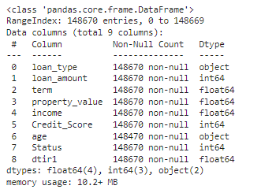
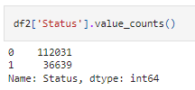
Exploratory Data Analysis and Visualization
EDA and Visualization
Feature yang digunakan adalah loan_type, loan_amount, term, property_value, income, Credit_Score, age, dan dtir1.
Kolom status memiliki data yang tidak seimbang. Oleh karena itu, akan dilakukan resampling terlebih dahulu.
© 2022 Program Studi Independen Bersertifikat Zenius Bersama Kampus Merdeka

Slide 21
Modelling
PUT THE TOPIC HERE AS OVERHEAD
Modelling
© 2022 Program Studi Independen Bersertifikat Zenius Bersama Kampus Merdeka
Notes:
Stopper or section title

Slide 22
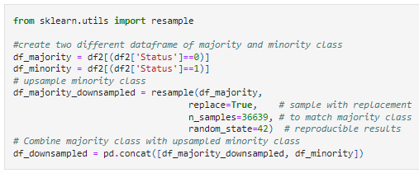

Resampling & One Hot Encoding
Modelling
Sebelum melakukan one-hot encoding, akan dilakukan resampling data terlebih dahulu karena terdapat perbedaan banyaknya data yang disetujui dan ditolak pada kolom Status. Menggunakan metode downsampling.
© 2022 Program Studi Independen Bersertifikat Zenius Bersama Kampus Merdeka

Slide 23
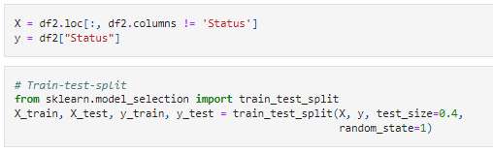
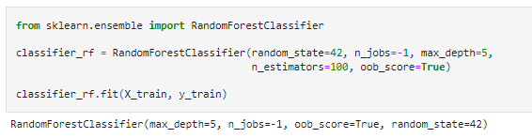
Random Forest
Modelling
© 2022 Program Studi Independen Bersertifikat Zenius Bersama Kampus Merdeka

Slide 24
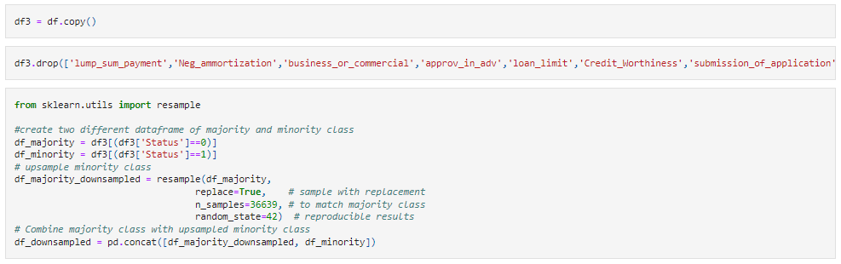
Improving Model
Modelling
Pada tahap ini, akan digunakan dua cara untuk meningkatkan akurasi model, yaitu dengan cara menambahkan feature yang digunakan sebagai prediktor dan dengan hyperparameter tuning.
Adding feature
© 2022 Program Studi Independen Bersertifikat Zenius Bersama Kampus Merdeka

Slide 25
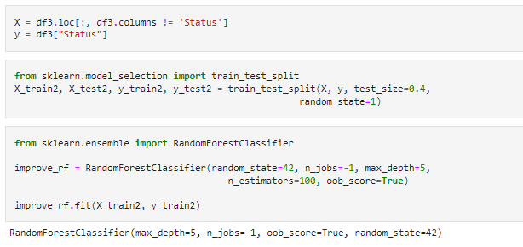
Improving Model
Modelling
© 2022 Program Studi Independen Bersertifikat Zenius Bersama Kampus Merdeka

Slide 26
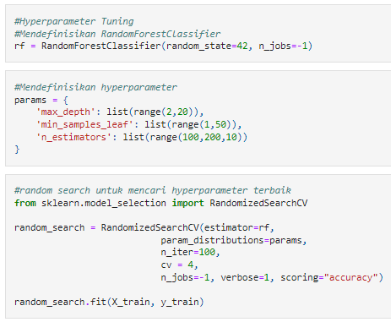
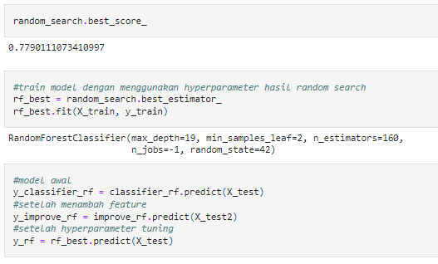
Hyperparameter Tuning
Modelling
© 2022 Program Studi Independen Bersertifikat Zenius Bersama Kampus Merdeka

Slide 27
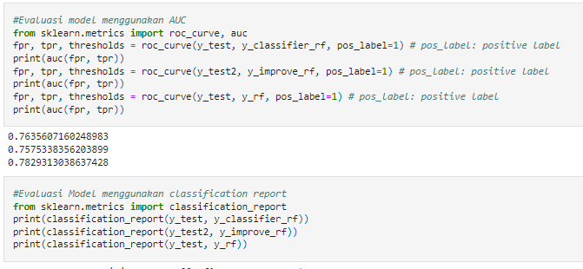
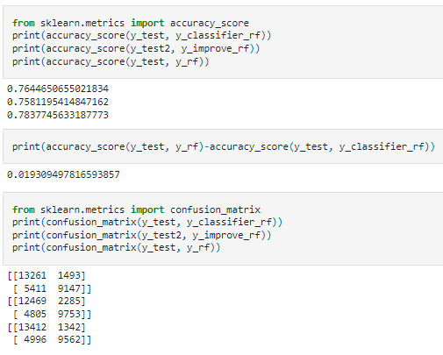
Model Evaluation
Modelling
Menambahkan feature loan_purpose ternyata tidak menambahkan akurasi model, model awal lebih baik daripada model setelah ditambahkan feature loan_purpose. Hyperparameter tuning meningkatkan akurasi model sebesar 1.93%. Model setelah hyperparameter tuning memiliki nilai presisi 80% dan recall 78%.
© 2022 Program Studi Independen Bersertifikat Zenius Bersama Kampus Merdeka

Slide 28
Conclusion
PUT THE TOPIC HERE AS OVERHEAD
Conclusion
© 2022 Program Studi Independen Bersertifikat Zenius Bersama Kampus Merdeka
Notes:
Stopper or section title

Slide 29
Modelling
Akurasi model
Awal (metode random forest) : 76.44%
Setelah menambahkan feature : 75.81%
Setelah hyperparameter tuning : 78.37%
Feature-feature penting : `loan_type`, `loan_amount`, `term`, `property_value`, `income`, `Credit_Score`, `age`, dan `dtir1`.
Peminjam pada usia>55 tahun lebih banyak disetujui dibandingkan dengan peminjam pada usia < 55 tahun.
`loan_type` berpengaruh dimana loan_type type 2 lebih banyak disetujui.
© 2022 Program Studi Independen Bersertifikat Zenius Bersama Kampus Merdeka

Slide 30
Modelling
Peminjam lebih memilih jangka waktu pinjaman yang panjang (term), hal ini dikarenakan jangka waktu yang panjang membuat cicilan per bulannya lebih rendah.
Credit_Score seringkali digunakan dalam menentukan apakah suatu pinjaman disetujui atau tidak. Namun ternyata, credit_score yang tinggi tidak menjamin pinjaman akan disetujui.
loan_amount, income, dan property_value memiliki korelasi yang cukup tinggi. Sehingga loan_amount saja tidak bisa memprediksi apakah pinjaman akan disetujui atau tidak, income dan property_value perlu disertakan.
Saran kami untuk perusahaan pinjaman yaitu untuk tidak hanya memperhatikan Credit_Score saja, namun juga faktor lain yang berpengaruh seperti term, loan_amount,loan_type, property_value, income, age, dan juga dtir1.
© 2022 Program Studi Independen Bersertifikat Zenius Bersama Kampus Merdeka

Slide 31

Terima kasih!
Ada pertanyaan?

